Slide 1
PRILAGAJANJE UČNEGA JEZIKA PRI VSEH PREDMETIH ZA GOVORCE SLOVENŠČINE KOT DRUGEGA JEZIKA
Mira Hedžet Krkač
Zavod RS za šolstvo.

Slide 2
Vodilo za prilagajanje učnega jezika pri vseh predmetih/področjih:
osredotočenost na učni jezik,
jezikovno občutljivo poučevanje pri nejezikovnih predmetih: kontrolni seznam (LISTIAC)
prilagajanje učnega in strokovnega jezika pri vseh predmetih/področjih za govorce slovenščine kot drugega jezika,
upoštevanje izbranih gradnikov.

Slide 3
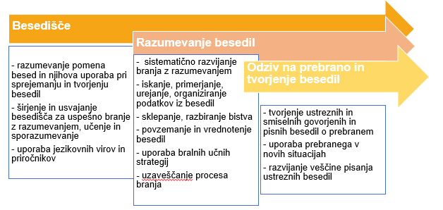
Gradniki bralne pismenosti:

Slide 4
VODILO
Obsega trditve, ki zajemajo različne pristope in strategije za nudenje podpore govorcem slovenščine kot drugega jezika.
Pri slednjih je treba zaradi stopnje njihovega obvladovanja slovenščine upoštevati tudi načela diferenciacije in individualizacije.
Kot orodje za:
načrtovanje in izvajanje pouka,
vrednotenje znanja in spremljanje oziroma
samoocenjevanje (refleksijo) učnega procesa ali
kot osnova za kolegialni strokovni pogovor o rabi slovenščine kot učnega jezika v povezavi z doseganjem ciljev pri vseh predmetih oz. področjih.
STOPNJE/RAVNI ZNANJA SLOVENŠČINE:
začetna
nižja nadaljevalna
nadaljevalna
izpopolnjevalna

Slide 5
Učni jezik
Pomembni sestavini učnega jezika sta pri pouku odnosni in spoznavni govor, ki potekata v vseh štirih sporazumevalnih dejavnostih (poslušanje, govorjenje, branje in pisanje) in glede na okoliščine zahtevata uporabo (pisne in govorjene) knjižne zvrsti jezika.
Odnosni govor:
medosebni pogovor (med vzgojiteljem/učiteljem in otroki) kot del pedagoškega govora za povezovanje udeležencev učnega procesa in njihovih dejavnosti;
upoštevamo načela dvosmernega sporazumevanja;
pomemben za motiviranje otrok in ustvarjanje spodbudnega učnega okolja;
povezuje spoznavni govor stroke z govornim položajem v razredu (zato se ves čas prepletata med seboj).

Slide 6
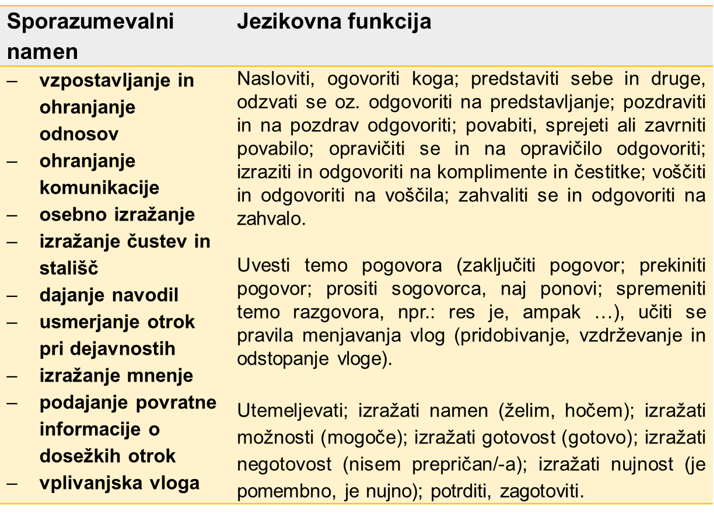
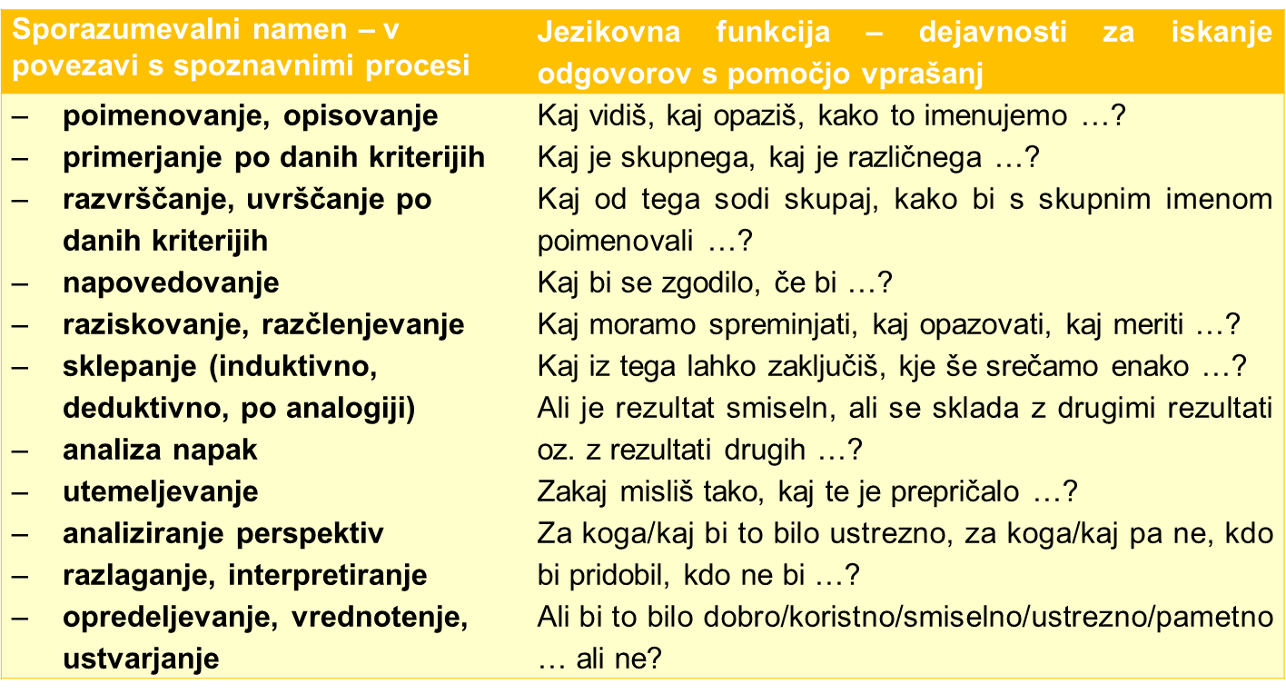
Spoznavni govor:
S spoznavnim govorom vzgojitelj/učitelj predstavlja znanje (svoje) stroke, usmerja spoznavne procese, ki so tesno povezani s sporazumevalno zmožnostjo, in omogoča kakovostno usvajanje (predmetnega) znanja, pri čemer uporablja tudi strokovni jezik za svoj predmet/področje.

Slide 7
VODILO
Prikaz trditev po sestavinah učnega procesa pri načrtovanju:
Igralnica oz. učilnica je organizirana tako, da omogoča vizualno, jezikovno in komunikacijsko podporo pri predmetu oz. področju, ki ga obravnavamo:
igralnica v vrtcu oz. učilnica v šoli naj predstavlja bogato in spodbudno učno okolje z relevantnimi didaktičnimi gradivi, kot so npr. plakati (črke, besede, števila), imena otrok, risbe, fotografije oz. slike, ki spodbujajo pogovor, didaktične kartice in didaktične igre za spodbujanje govora oz. porajajoče se pismenosti in druge govorno-jezikovne spodbude za otroke. Gradiva naj bodo za otroke dobro vidna in lahko dostopna (npr. v višini otrokovih oči, na dosegu rok);
za otroke relevantna besedila povečam in obesim na steno skupaj z dobrimi primeri pisnih nalog, pravila za interakcijo v učilnici so prav tako postavljena na vidno mesto;
sedežna ureditev naj bo taka, da omogoča in spodbuja komunikacijo pri delu v skupinah in pri poročanju skupin;
v igralnici/učilnici je slovarsko gradivo (npr. slikovni slovar, dvojezični slovarji) oz. računalnik, ki omogoča prevajanje, iskanje ponazoril in besedišča;
Učno okolje
Učni pripomočki …
Učno gradivo

Slide 8
Prikaz trditev po sestavinah učnega procesa pri izvajanju:
Raven sporazumevalne zmožnosti v SLO
1. Zavedam se, da je razumevanje učnih vsebin močno odvisno od jezikovne zmožnosti otrok.
2. Pri predstavitvi učnega sklopa predstavim namen in konkretne cilje učenja in izpostavim specifične jezikovne vzorce, s katerimi se bodo otroci srečali pri obravnavi učne snovi. Preverim, ali jih razumejo. Otroke spodbujam k postavljanju vprašanj.
3.Jezikovno izražanje (razlago) prilagajam stopnji otrokovega znanja slovenščine oz. ravni njegove sporazumevalne jezikovne zmožnosti, kolikor je to mogoče, in sicer tako na ravni besedišča kot na ravni oblikoskladenjskih vzorcev. Izogibam se pootročenemu govoru, npr. pomanjševalnicam, kadar ne izražajo resničnosti. Skrbim za povezovanje novega znanja s predznanjem (enostavnejši sporazumevalni vzorec nadgradim z zahtevnejšim) in pri razlagi snovi ločim pomembnejše od manj pomembnega.
4. Prilagodim hitrost govora in sem pozoren/pozorna na to, da je moja izreka jasna in razločna. Otrokom omogočim več oz. dovolj časa za odziv in oblikovanje smiselnih in povezanih odgovorov, izražanje misli.
Učni nameni
Jezikovno izražanje
Hitrost govora, jasna izreka

Slide 9
Prikaz trditev po sestavinah učnega procesa pri vrednotenju:
Otrokom redno nudim kakovostno jezikovno povratno informacijo, ki jim pomaga pri sporazumevanju oz. jih usmerja k ustrezni rabi (npr. ponovim otrokove besede z vprašalno intonacijo, uporabim gesto, ki ponazarja dvom, prosim za pojasnilo ali za preoblikovanje odgovora, mu pokažem na tabli ali drsnicah zapisano besedo, ki je ni mogel priklicati). Nakažem možnosti, kako izboljšati izražanje (npr. spodbudim jih k reševanju domačih nalog, ki jih zanje posebej pripravim, k pripravi govornega nastopa ali predstavitve, zanje pripravim dejavnosti v okviru dodatne strokovne pomoči ipd.).
2. Vse vrste napak in neustreznosti obravnavam spoštljivo. Pri otrocih krepim zavedanje, da so napake naravne spremljevalke učenja in se jim ne moremo izogniti, stremimo pa k temu, da jih počasi odpravljamo. Pripravljam jezikovne dejavnosti, ki jih uspešno vodijo k odpravljanju napak.
3. Ob koncu vsakega učnega sklopa se z otroki pogovorim, ali so bili vsebinski in jezikovni cilji doseženi, kaj jim je pri razumevanju, pisanju in govorjenju delalo težave in kaj jim pomaga, zakaj določenih ciljev niso mogli doseči in kakšni bodo naslednji koraki.
Kakovostne jezikovne povratne informacije
Spoštljiva obravnava napak
Evalvacija, refleksija

Slide 10
PRIMER UČITELJEVE UPORABE VODILA
Predmet: slovenščina
4. razred osnovne šole
Učni sklop: Novica
Cilji učnega sklopa
Učenci:
razvijajo zmožnost kritičnega sprejemanja enogovornih neumetnostnih besedil,
gledajo, berejo in pozorno poslušajo kratko aktualno novico,
določajo okoliščine nastanka besedila, sporočevalca in njegov namen ter povedo, po čem so to prepoznali,
povzamejo temo in bistvene podatke novice,
obnavljajo besedilo,
napišejo svojo novico,
razvijajo jezikovno in slogovno zmožnost

Slide 11
Prilagoditev učencu priseljencu: Učitelj za učenca priseljenca izbere besedilo (novico), za katerega oceni, da besedišče ne bo povzročalo težav pri razumevanju in je blizu njegovemu izkustvenemu svetu. Ključno je, da učenec zna sporočiti, kaj iz besedila izve.

Slide 16
Prilagoditev učencu priseljencu: V njegovi skupini se prilagodi hitrost branja besedila njegovemu razumevanju, pri čemer naj bo branje razločno. Ključno: v tem primeru ne gre za učenje tehnike in tekočnosti branja, temveč je v ospredju branje z razumevanjem. Branje je sredstvo za razumevanje besedila.
Prilagoditev učencu priseljencu: Učitelj predvidi, katere besede oz. besedne zveze bi lahko povzročile težave pri razumevanju (npr. cepin, kulturni spomenik državnega pomena, zaupati upravljanje stolpa, planinska sezona …) in pripravi razlago ali prevod. Navaja ga na uporabo jezikovnih priročnikov. V skupini/paru se glede na raven znanja slovenščine prebere jezikovno prilagojeno besedilo. Ključno je, da učenec ob sprejemanju, razume prebrano besedilo in da učitelj preveri njegovo razumevanje.

Slide 18
Literatura
Beacco, J.-C., Fleming, M. P., Goullier, F., Thürmann, E., Vollmer, H. J., Sheils, J. (2017). Razsežnost učnega jezika pri vseh predmetih. URN:NBN:SI:DOC-7UWNFVR2 from http://www.dlib.si
Jezikovno občutljivo poučevanje pri nejezikovnih predmetih: Kontrolni seznam. (2021). https://jop.splet.arnes.si
Katalog znanja iz slovenskega knjižnega jezika za strokovni izpit. (2021).
Kunst Gnamuš, O. (1992). Sporazumevanje in spoznavanje jezika. Ljubljana: Državna založba Slovenije.
Milekšič, V. (2011). Priročnik za učitelje dvojezičnih šol v Prekmurju. https://www.kl-kl.si/files/fb/digitalne_knjige/modszertan/PRIROCNIK_za_ucitelje_dvojezicnih_sol_v_Prekmurju.pdf
Skupni evropski jezikovni okvir. (2011). https://centerslo.si/wp-content/uploads/2015/10/SEJO-komplet-za-splet.pdf
Kerin, M., Hedžet Krkač, M., (2022). Slovenščina kot drugi jezik (72–79). Priročnik: Spodbujanje razvoja pismenosti v vrtcu in šoli. Bralna, naravoslovna, matematična in finančna pismenost. Zavod
Republike Slovenije za šolstvo . Projekt OBJEM, Spodbujanje_razvoja_pismenosti.pdf (zrss.si) (Pridobljeno dne 24. 6. 2022.)
Gradniki bralne pismenosti. Publikacija: Bralna pismenost – opredelitev in gradniki. 2022. Zavod RS za šolstvo. https://www.zrss.si/pdf/Bralna_pismenost_gradniki.pdf (Pridobljeno dne 24. 6. 2022.)
Hvala za pozornost

